Slide 1

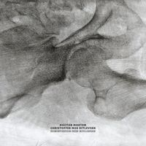
POVESTEA CULORILOR
COD: PRI_SS_POVESTEA_CULORILOR_RO
CATEGORIE: STIMULARE SENZORIALĂ
NIVEL: PRIMAR
SCOP:Stimularea senzorială și dezvoltarea alfabetizări vizuale și de îmbunătățire a unor serii de abilități.
OBIECTIVE: Să recunoască, să denumească și să descopere culorile în obiecte, ființe, alimente și forme geometrice.
INSTRUCȚIUNI: Folosirea materialelor colorate stimulează dezvoltarea abilității copiilor, de a înțelege comunicare vizuală și să devină mai rezistenți la manipulare prin mijloace vizuale.
Povestea culorilor , stimulează atât receptivitate cât și expresivitate, învață să arate cu degetul, să identifice și să denumească culorile și să crească confortul cu mediul înconjurător.
APP/PROGRAM: CANVA
CREAT DE: PROFESOR : FICUȚ SILVIA
DE LA CSEI NR.1, ORADEA

Slide 2

POVESTEA CULORILOR
Prof. Ficuț Silvia

Slide 3
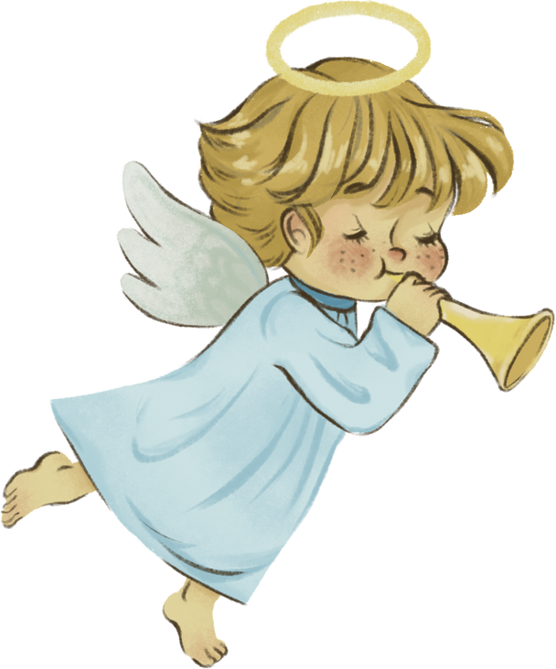
CU FOARTE MULT TIMP ÎN URMĂ, TRĂIAU ÎN ŢINUTUL CERESC TOATE CULORILE : ROŞU, ALB, NEGRU, ROZ, VIOLET, MARO, VERDE, ALBASTRU, GALBEN, PORTOCALIU, GRI.
TOATE CULORILE ERAU VESELE ŞI ALERGAU CÂT ERA ZIUA DE MARE. DAR CELE MAI NEASTÂMPĂRATE ERAU ALBUL ŞI NEGRUL, CARE SOSEAU ÎNTOTDEAUNA TÂRZIU LA ŞCOALĂ.
ÎNTR-O ZI ÎNGERAŞUL CULORILOR A VENIT CU O IDEE , SĂ MEARGĂ TOATE CULORILE PE PĂMÎNT ȘI SĂ ÎMBRACE FIECARE CE DOREȘTE.

Slide 4




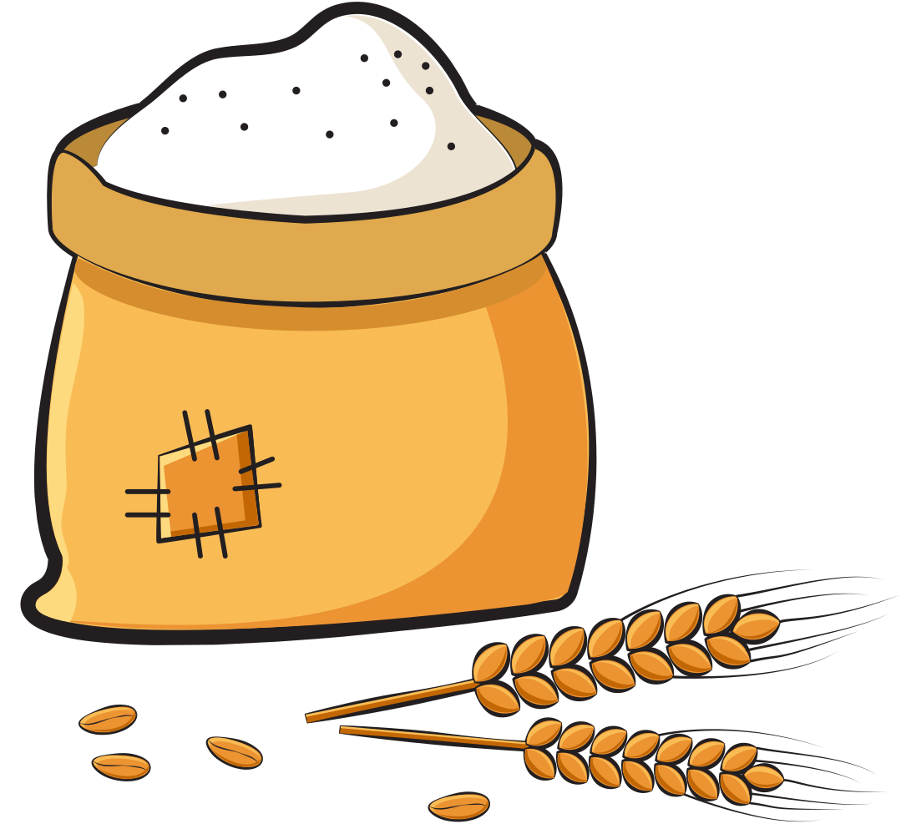

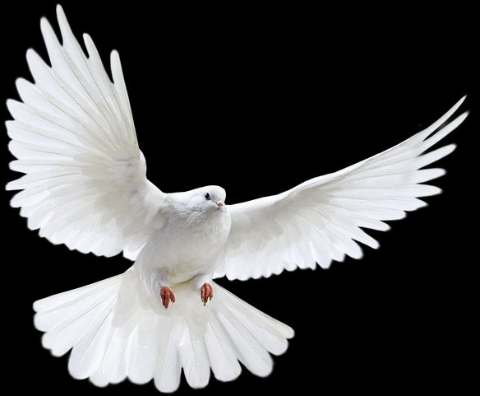
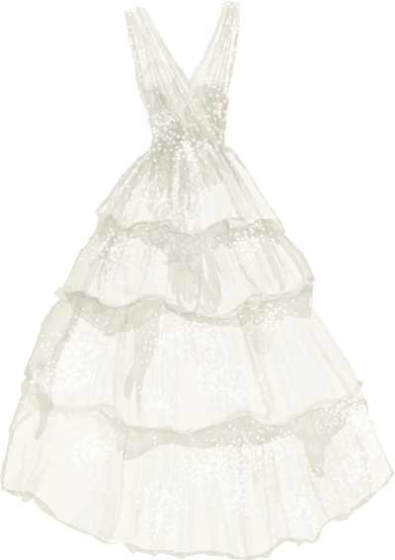

ALB

Slide 5


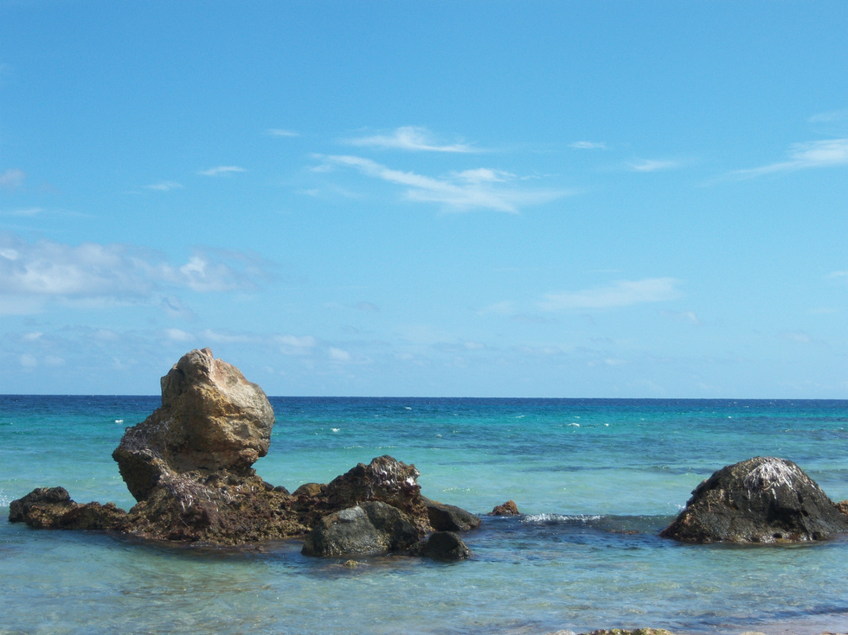
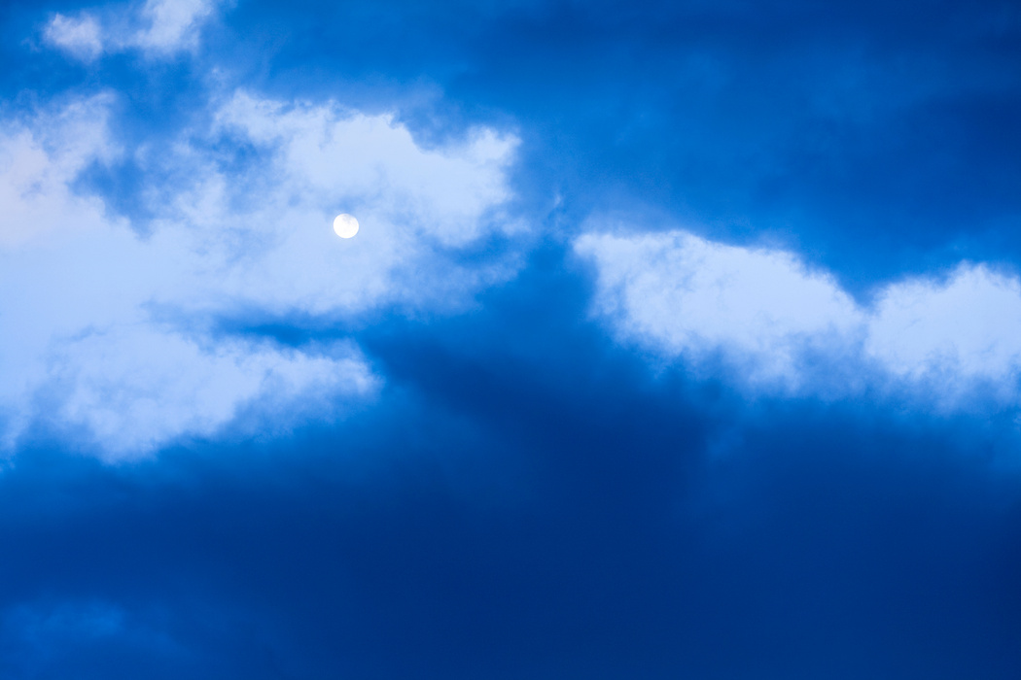


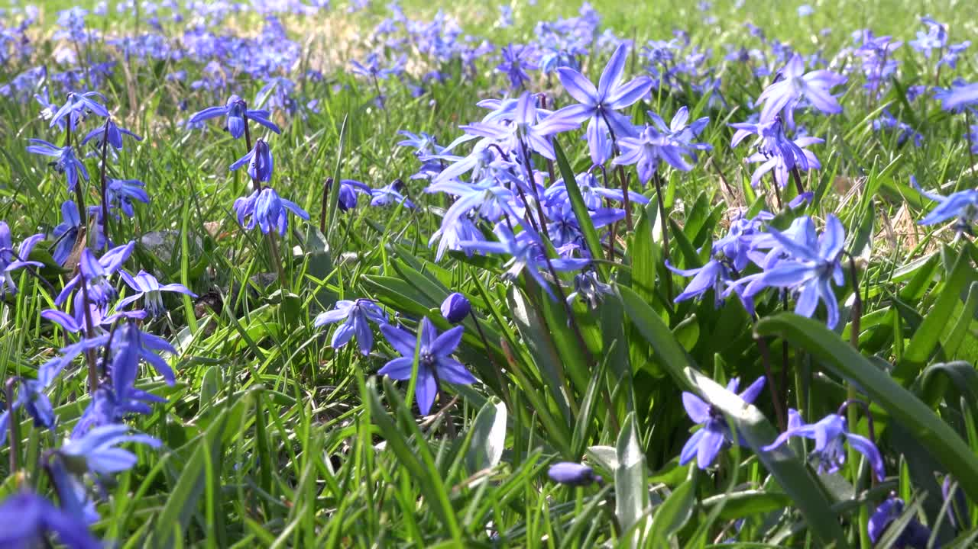
ALBASTRU

Slide 6



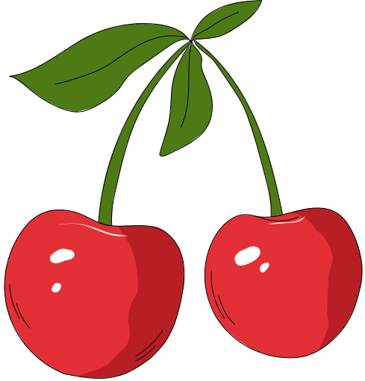




ROȘU

Slide 7








GALBEN

Slide 8



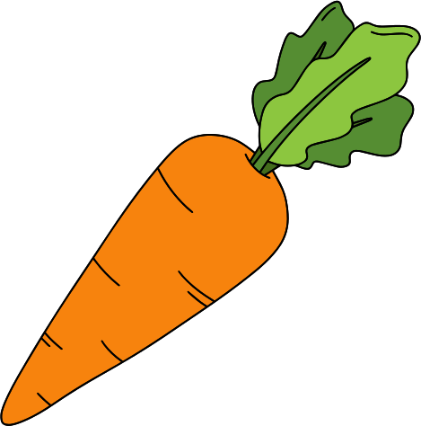

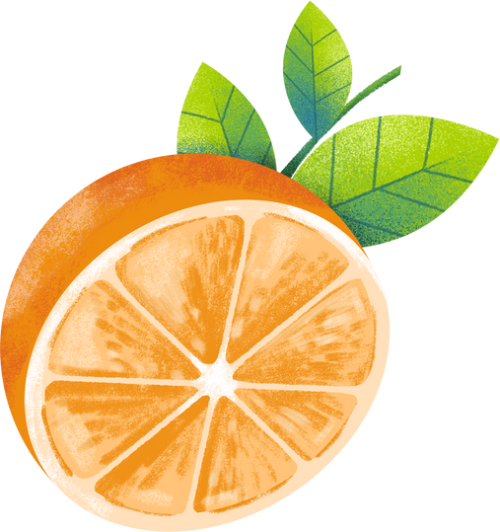


PORTOCALIU

Slide 9
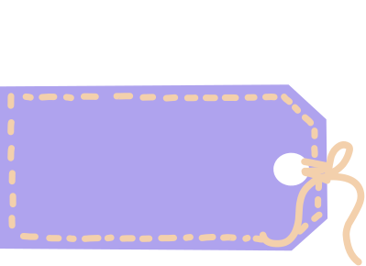

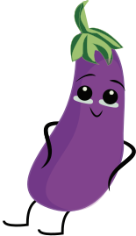

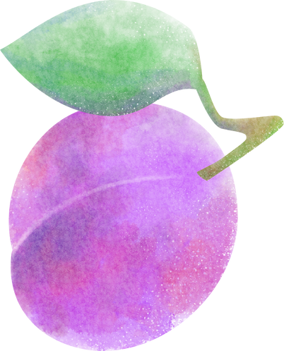

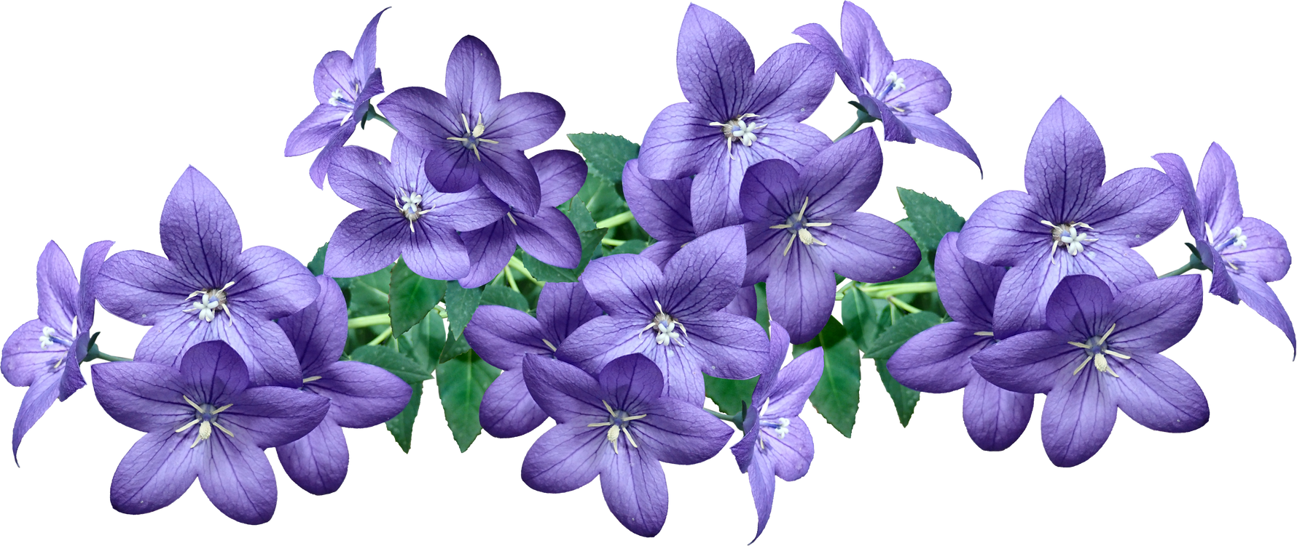
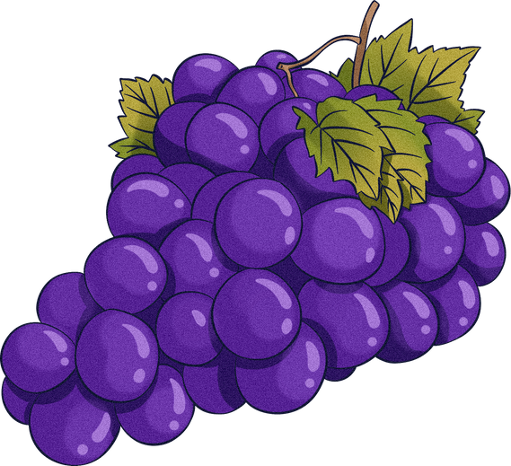

VIOLET

Slide 10
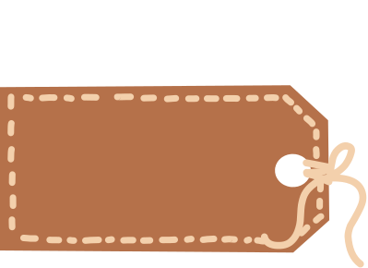
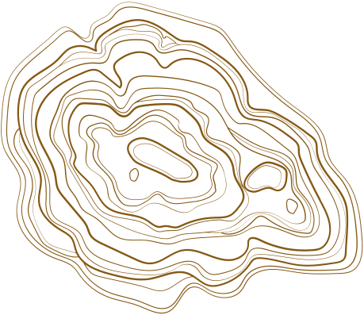




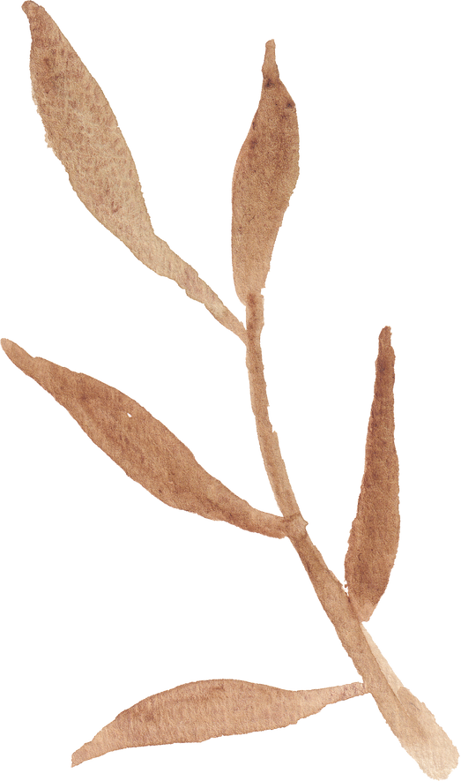



MARO

Slide 11
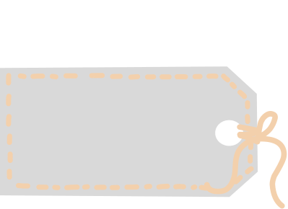



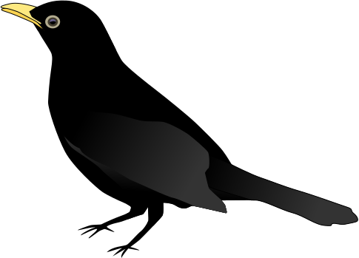






NEGRU

Slide 12











Ce ar fi, îşi spuse îngeraşul culorilor, să adun eu toate culorile acestea năzdrăvane într-un singur loc?

Slide 13

Îngeraşul s-a grăbit să adune culorile împreună pentru că a început ploaia.

Slide 14






În marea lor grabă ele au lăsat urme strălucitoare.

Slide 15

Combinaţia dintre toate aceste culori se dovedi a fi uimitoare.
Strălucirea lor se transformă într-un frumos curcubeu, care apare ori de câte ori ploaia încetează.

Slide 16

Albul şi Negrul ca de obicei, au întârziat!
Însă nu s-au supărat. Chiar dacă nu fac parte din curcubeu, sunt astăzi cele mai căutate culori.

Slide 17






Nivel 1
EXERCIȚII:
Găsește perechea:

Slide 18









EXERCIȚII:
Nivel 2
Scrie cifra corespunzatoare numărului de buline
din fiecare culoare:

Slide 19
FELICITĂRII

